Slide 1

PERBANDINGAN METODE IMPUTASI
MISSING VALUE TERHADAP KINERJA
MODEL KLASIFIKASI PADA DATASET DIABETES
Tugas Besar Data Mining • Semester 6
Dataset Pima Indians Diabetes
Random Forest • Mean • KNN • MICE
Anggota Kelompok 05
Najlatika (123140078)
Bening Apni Prameswari (123140089)
Falent Antonius Panjaitan (123140124)
Raditya Alrasyid Nugroho (123140125)
Raisya Syifa Saleh (123140169)
Muhamad Arif Ardani (123140186)
Penambangan Data IF-32025 • Kelompok 05
1
Notes:
1

Slide 2
Urgensi & Tujuan Penelitian
Mengapa missing value perlu ditangani dengan tepat pada data medis?
URGENSI
TUJUAN PENELITIAN
Data medis sering berisi nilai kosong atau nilai tidak valid yang tidak boleh langsung dipakai untuk melatih model.
Pada dataset diabetes, nilai 0 pada fitur seperti Glucose, BloodPressure, SkinThickness, Insulin, dan BMI dianggap sebagai missing value tersembunyi.
Jika missing value ditangani secara asal, model dapat belajar dari data yang bias sehingga hasil klasifikasi menjadi kurang akurat.
Konteks medis menuntut perhatian pada recall karena kesalahan tidak mendeteksi pasien positif diabetes berisiko lebih besar.
Membandingkan performa beberapa metode imputasi: Mean, KNN, MICE, dan baseline Drop NA.
Mengukur pengaruh setiap metode terhadap performa Random Forest Classifier.
Menentukan metode terbaik berdasarkan Accuracy, Recall, F1-Score, ROC-AUC, dan Confusion Matrix.
Memberi rekomendasi metode imputasi yang paling stabil dan mudah diterapkan untuk dataset ini.
Penambangan Data IF-32025 • Kelompok 05
2
Notes:
2

Slide 3
Alur Penelitian
Tahapan kerja dari pengumpulan data sampai evaluasi model.
1
2
3
4
5
Dataset Kaggle
EDA & Missing Value
Train-Test Split
Imputasi Data
Model & Evaluasi
Menggunakan Pima Indians Diabetes Dataset sebagai data klasifikasi medis.
Mengecek distribusi, nilai 0 tidak valid, dan persentase data hilang.
Rasio 80:20 dengan stratified sampling agar proporsi kelas tetap seimbang.
Menerapkan Mean, KNN, MICE, serta baseline Drop NA sebagai pembanding.
Melatih Random Forest dan membandingkan metrik performa.
Inti penelitian: membandingkan efek cara mengisi missing value terhadap kemampuan model mengenali pasien diabetes, bukan hanya melihat data setelah diisi.
Penambangan Data IF-32025 • Kelompok 05
3
Notes:
3

Slide 4
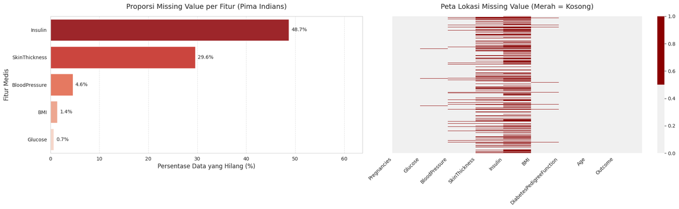
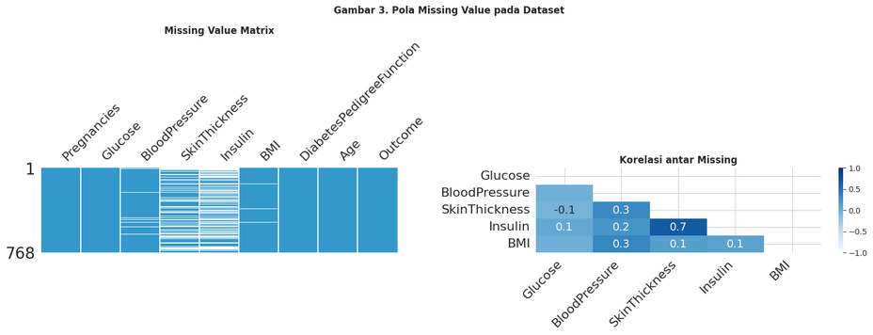
Deskripsi Dataset & Missing Value
Pima Indians Diabetes Dataset dan karakteristik missing value tersembunyi.
FITUR DATASET
Dataset memiliki 768 baris dengan 8 fitur prediktor numerik dan 1 target Outcome.
Fitur prediktor: Pregnancies, Glucose, BloodPressure, SkinThickness, Insulin, BMI, DiabetesPedigreeFunction, dan Age.
Target Outcome: 0 = tidak diabetes, 1 = diabetes.
Nilai 0 pada fitur medis tertentu diperlakukan sebagai NaN karena secara medis tidak realistis.
Persentase missing value per fitur
MISSING VALUE TERBESAR
Insulin: 374 data atau 48,70%.
SkinThickness: 227 data atau 29,56%.
BloodPressure, BMI, dan Glucose memiliki missing value lebih kecil.
Pola lokasi missing value dalam data
768
9
1:1.86
20%
sampel
kolom: 8 fitur + target
imbalance ratio
testing set
Penambangan Data IF-32025 • Kelompok 05
4
Notes:
4

Slide 5
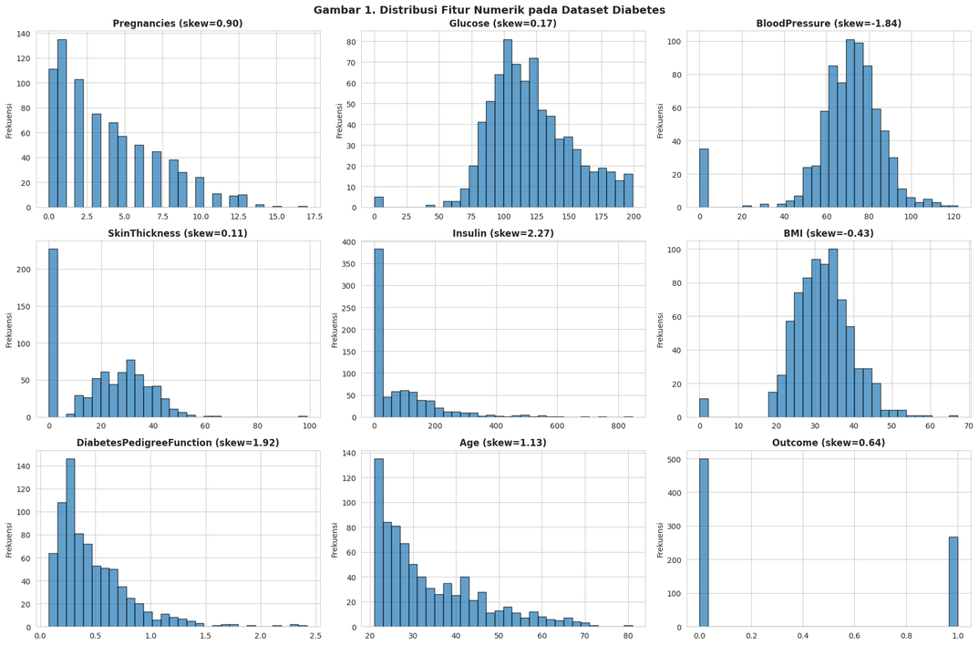
Eksplorasi Data: Distribusi Fitur
Pola distribusi membantu memahami karakter data sebelum dilakukan imputasi.
TEMUAN EDA
Sebagian besar fitur tidak berdistribusi normal dan cenderung skewed, sehingga nilai rata-rata dapat dipengaruhi outlier.
Insulin dan DiabetesPedigreeFunction menunjukkan right-skewed: banyak nilai kecil dengan beberapa nilai sangat besar.
BloodPressure dan BMI cenderung lebih terpusat, tetapi tetap memiliki indikasi nilai tidak valid dari nilai minimum 0.
Karena distribusi tidak ideal, metode imputasi dibandingkan secara empiris melalui hasil model, bukan hanya berdasarkan teori.
Makna utama: kualitas imputasi diuji dari dampaknya terhadap klasifikasi, terutama kemampuan mendeteksi kelas positif diabetes.
Distribusi fitur numerik
Penambangan Data IF-32025 • Kelompok 05
5
Notes:
5

Slide 6
Metode Imputasi & Evaluasi Model
Random Forest digunakan sebagai model klasifikasi untuk membandingkan hasil setiap skenario.
Mean Imputation
KNN Imputer
MICE
SKEMA EVALUASI
Mengisi data yang kosong dengan nilai rata-rata dari fitur tersebut.
Metode ini cepat dan mudah digunakan.
Kekurangannya, data bisa menjadi terlalu mirip karena banyak nilai kosong diganti dengan angka rata-rata.
Mengisi data yang kosong berdasarkan data lain yang paling mirip.
Pada penelitian ini digunakan k = 5, artinya sistem melihat 5 data terdekat untuk menentukan nilai pengganti.
Kekurangannya, hasilnya bisa kurang baik jika data memiliki noise, outlier, atau skala fitur yang berbeda jauh.
Mengisi data yang kosong secara bertahap dan berulang.
Nilai yang hilang diperkirakan berdasarkan hubungan dengan fitur-fitur lain.
Metode ini lebih kompleks, tetapi belum tentu selalu memberikan hasil terbaik jika pola datanya kurang jelas atau banyak noise.
Model yang digunakan adalah Random Forest Classifier.
Data dibagi menjadi 80% data training dan 20% data testing.
Evaluasi dilakukan menggunakan Accuracy, Recall, F1-Score, ROC-AUC, dan Confusion Matrix.
Recall dan F1-Score diperhatikan karena penelitian ini menggunakan data medis, sehingga kesalahan dalam mendeteksi pasien diabetes perlu diminimalkan.
Baseline Drop NA digunakan sebagai pembanding untuk melihat apakah menghapus baris missing value lebih baik atau justru merugikan karena banyak informasi hilang.
Penambangan Data IF-32025 • Kelompok 05
6
Notes:
6

Slide 7
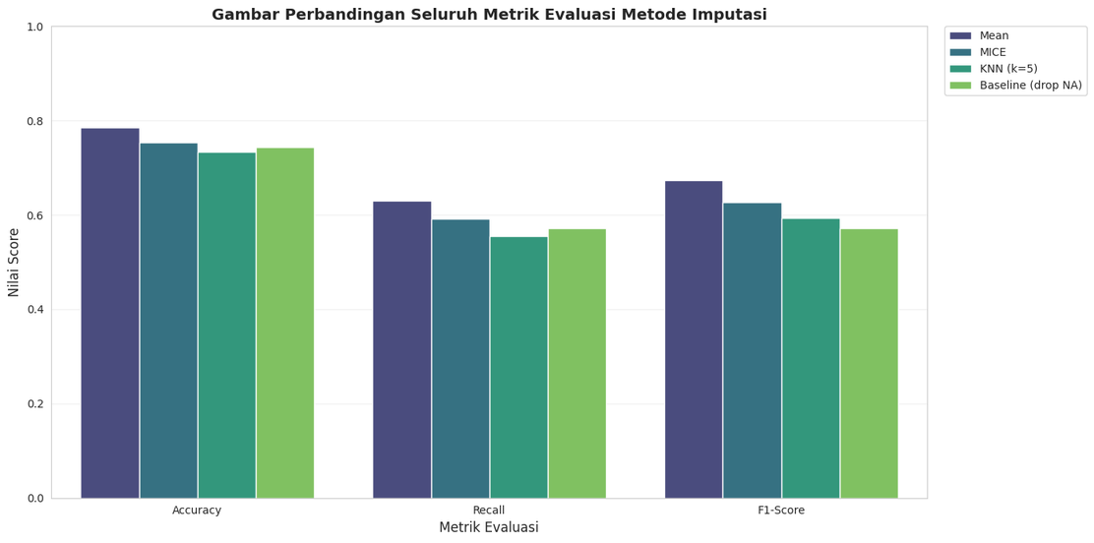
Hasil Utama: Perbandingan Performa
Mean Imputation menjadi metode terbaik pada eksperimen ini.
RINGKASAN NILAI MEAN
0.7857
0.6296
0.6733
Accuracy
Recall
F1-Score
INTERPRETASI
Mean unggul pada tiga metrik utama, sehingga menjadi metode paling stabil untuk dataset ini.
MICE berada cukup dekat, tetapi kompleksitasnya lebih tinggi dan tidak memberikan peningkatan yang lebih baik.
KNN lebih rendah karena prosesnya bergantung pada kedekatan antar data yang dapat terganggu oleh noise dan outlier.
Baseline Drop NA kurang optimal karena banyak sampel terhapus, terutama dari fitur Insulin dan SkinThickness.
Perbandingan Accuracy, Recall, dan F1-Score
Penambangan Data IF-32025 • Kelompok 05
7
Notes:
7

Slide 8
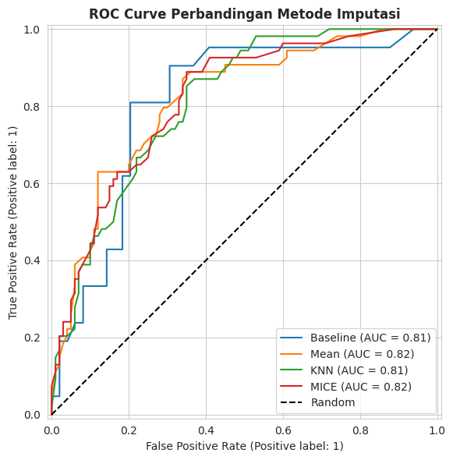
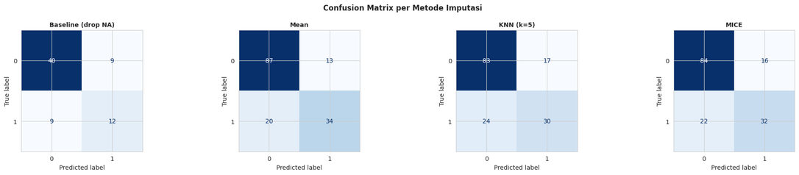
Evaluasi Lanjutan: ROC & Confusion Matrix
Membaca kemampuan model dalam memisahkan kelas dan jenis kesalahan prediksi.
Confusion Matrix per metode
MAKNA EVALUASI
Nilai ROC-AUC seluruh metode berada di atas 0.8, sehingga model sudah cukup baik membedakan kelas diabetes dan non-diabetes.
Mean dan MICE memiliki AUC sekitar 0.82, tetapi Mean tetap unggul pada Accuracy, Recall, dan F1-Score.
Confusion matrix membantu melihat false negative, yaitu pasien positif yang gagal terdeteksi; pada data medis, kesalahan ini penting ditekan.
ROC Curve per metode
Penambangan Data IF-32025 • Kelompok 05
8
Notes:
8

Slide 9
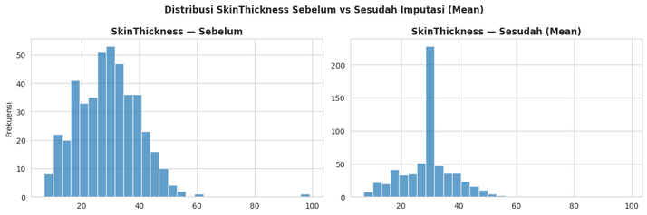
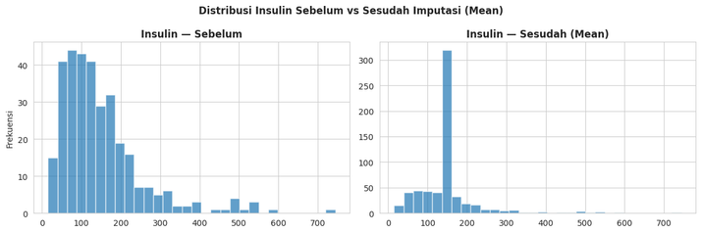
Implementasi Imputasi & Pembahasan
Dampak Mean Imputation terhadap distribusi dan performa model.
PEMBAHASAN UTAMA
Setelah imputasi Mean, fitur dengan missing value tinggi seperti SkinThickness dan Insulin menjadi lebih terpusat di sekitar nilai rata-rata.
Kondisi ini menunjukkan keterbatasan Mean karena dapat mengurangi variasi data. Namun pada eksperimen ini, efek tersebut tidak menurunkan performa model.
Mean menghasilkan Accuracy 0.7857, Recall 0.6296, dan F1-Score 0.6733, sehingga paling konsisten dibanding metode lain.
Baseline Drop NA kurang efektif karena menghapus banyak baris, sementara KNN dan MICE tidak otomatis lebih baik meskipun lebih kompleks.
Kesimpulan eksperimen: metode sederhana tetap bisa menjadi pilihan terbaik jika hasil evaluasi model menunjukkan performa yang lebih stabil.
SkinThickness sebelum & sesudah Mean
Rekomendasi: Mean Imputation digunakan sebagai metode imputasi utama untuk skenario dataset ini.
Insulin sebelum & sesudah Mean
Penambangan Data IF-32025 • Kelompok 05
9
Notes:
9

Slide 10
TERIMA
KASIH
Perbandingan Metode Imputasi Missing Value
terhadap Kinerja Model Klasifikasi pada Dataset Diabetes
Data Mining IF-32025
Kelompok 05
Semester 6
Penambangan Data IF-32025 • Kelompok 05
10
Notes:
10

